Slide 1


电子元器件外观检测视觉方案（2D）
►
VISION PLAN

Slide 2
目录：
一．项目描述 二．项目验证
三．配置清单 四．逻辑流程
五. 评估结果&注意事项 六．售后服务说明

Slide 3

一．
项目描述
●产品名称：电子元器件
●检测内容：凹陷
●产品材质：塑料
●产品颜色：黑色
●检测区域(mm × mm)：50.0 * 15.0
●最大工作距离(mm)：不限制
●最小工作距离(mm)：不限制
●来料方式：传送
●最小缺陷分辨要求(mm)：12
●检测节拍(pcs/min)：0
●检测时产品运动速度(m/s)：0
●工作距离(mm)：119
方案布局图

Slide 4

二．
项目验证
参数名称 | 参数值
面阵相机型号 | MV-CH240-10TM
面阵相机类型 | 面阵相机
相机接口类型 | 10GigE
相机像素 | 5328 * 4000
镜头型号 | FA2525A
镜头品牌 | CHIOPT
镜头焦距 | 25mm
镜头接口 | C
A(工作距离) = 119mm, B(视野宽度) = 16.5mm, C(视野长度) = 55mm
视野图

Slide 5

二．
项目验证
检测流程示意
检测流程

Slide 6

三．
配置清单
系统构成

Slide 7
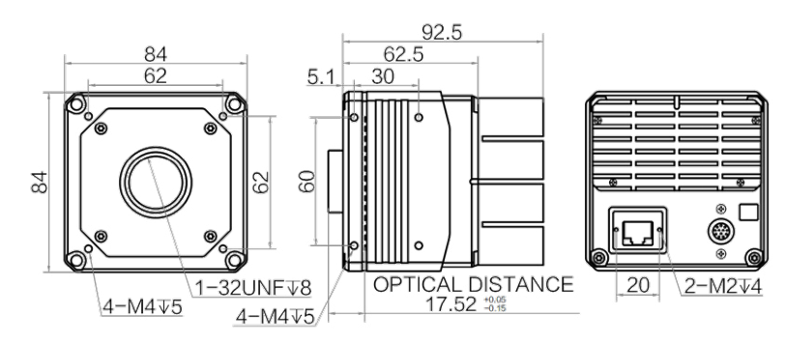
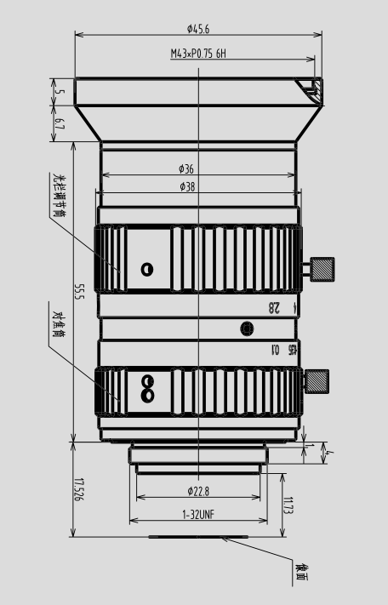
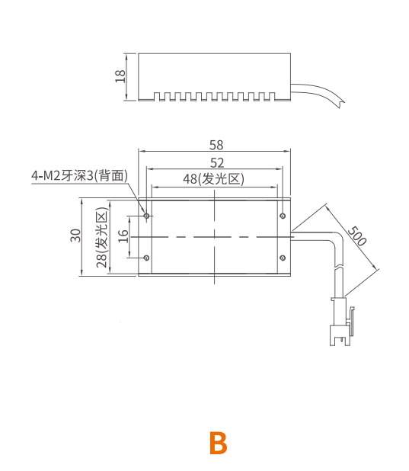
三．
配置清单
尺寸图
相机尺寸图
光源尺寸图
镜头尺寸图

Slide 8
三．
配置清单
序号 | 名称 | 型号 | 单位 | 数量 | 厂家
1 | 面阵相机 | MV-CH240-10TM | 台 | 1 | hikvision
2 | 镜头 | FA2525A | 个 | 1 | CHIOPT
3 | 光源 | PFM-DM4828W/R/G/B | 个 | 1 | dahua
4 | 工控机 | - | 台 | 1 | -
5 | 显示器 | - | 台 | 1 | -
6 | 软件 | MechMind-DLK | 套 | 1 | MechMind

Slide 9
四．
逻辑流程
逻辑流程
├── 图像采集
│ └── 使用工业相机采集黑色塑料电子元器件的静态图像，确保光照均匀且无反光干扰
├── 预处理
│ ├── 调整图像亮度/对比度以增强黑色塑料与凹陷区域的灰度差异
│ ├── 设置ROI区域（50×15mm范围）聚焦目标检测区域
│ └── 应用全局掩膜遮盖非检测区域（如产品边缘非关键部位）
├── 缺陷分割
│ ├── 创建"凹陷"缺陷类别
│ ├── 使用智能标注工具标注凹陷区域（需确保标注边缘与缺陷轮廓贴合）
│ ├── 划分80%图像为训练集，20%为验证集
│ ├── 配置训练参数：
│ │ └── 输入图像尺寸设置为768×768（保证12mm缺陷在缩放后仍清晰可见）
│ │ └── 启用数据增强（旋转±15°、缩放±20%）
│ │ └── 批量大小设为4，总轮次500
│ └── 训练完成后通过阈值编辑功能设置缺陷判定标准
├── 结果处理
│ ├── 输出缺陷区域的二值化分割图
│ └── 生成包含缺陷位置坐标与面积的检测报告
└── 通信处理
└── 通过SDK接口将检测结果传输至MES系统（可选）

Slide 10
五．
评估结果&注意事项
05 评估结果 & 注意事项
现场环境
相机安装
物料一致性
风险点：现场光照不稳定可能影响图像采集质量。
解决方案：建议使用恒流驱动的中孔背光源，确保照明均匀稳定。
风险点：相机安装角度偏差可能导致视野偏移或检测区域不完整。
解决方案：安装时使用激光校准工具辅助定位，确保相机光轴垂直于产品表面。
风险点：黑色塑料材质反光差异大，可能导致图像灰度波动。
解决方案：采用高对比度成像方案，并在预处理阶段加入自适应亮度补偿算法。

Slide 11
六．售后服务说明
该设备上线后使用初期，我们会派专人进行全程跟踪： 处理解决可能发生的设备异常； 对现场人员进行培训指导。 设备交付后：售后服务一年。 若客户提出设备升级需求，我们会及时为您提供升级新方案。
联系我们： 邮箱：image@ytzrtx.com 电话：0535-2162897 地址：烟台致瑞图像技术有限公司

Slide 12
THANKS

